Slide 1
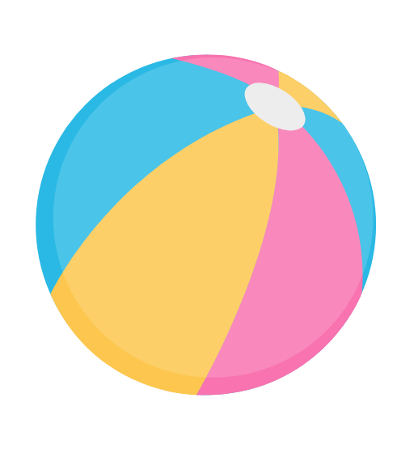


Thứ…ngày…tháng…năm…
Toán
Bài 8
Luyện tập chung (Tiết 3)

Slide 2

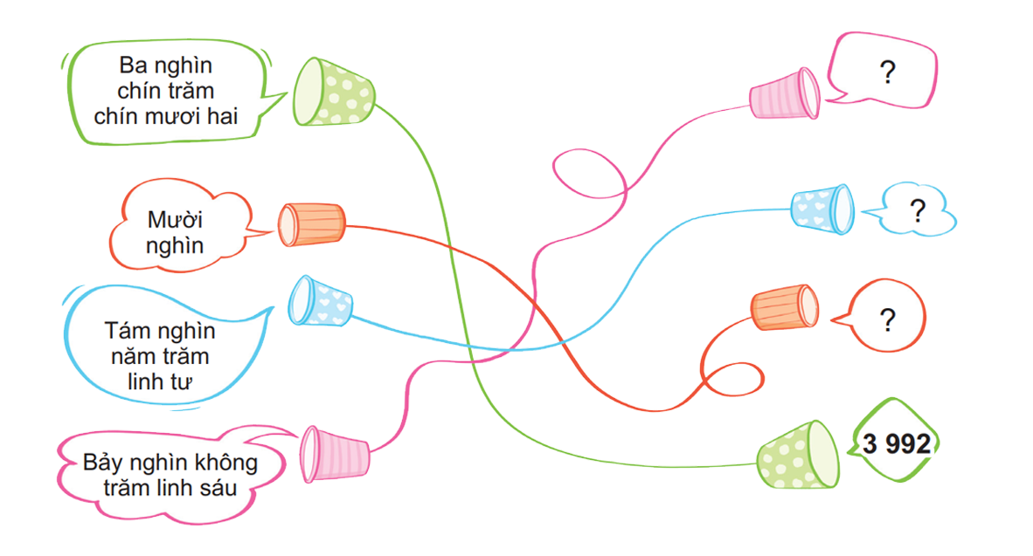
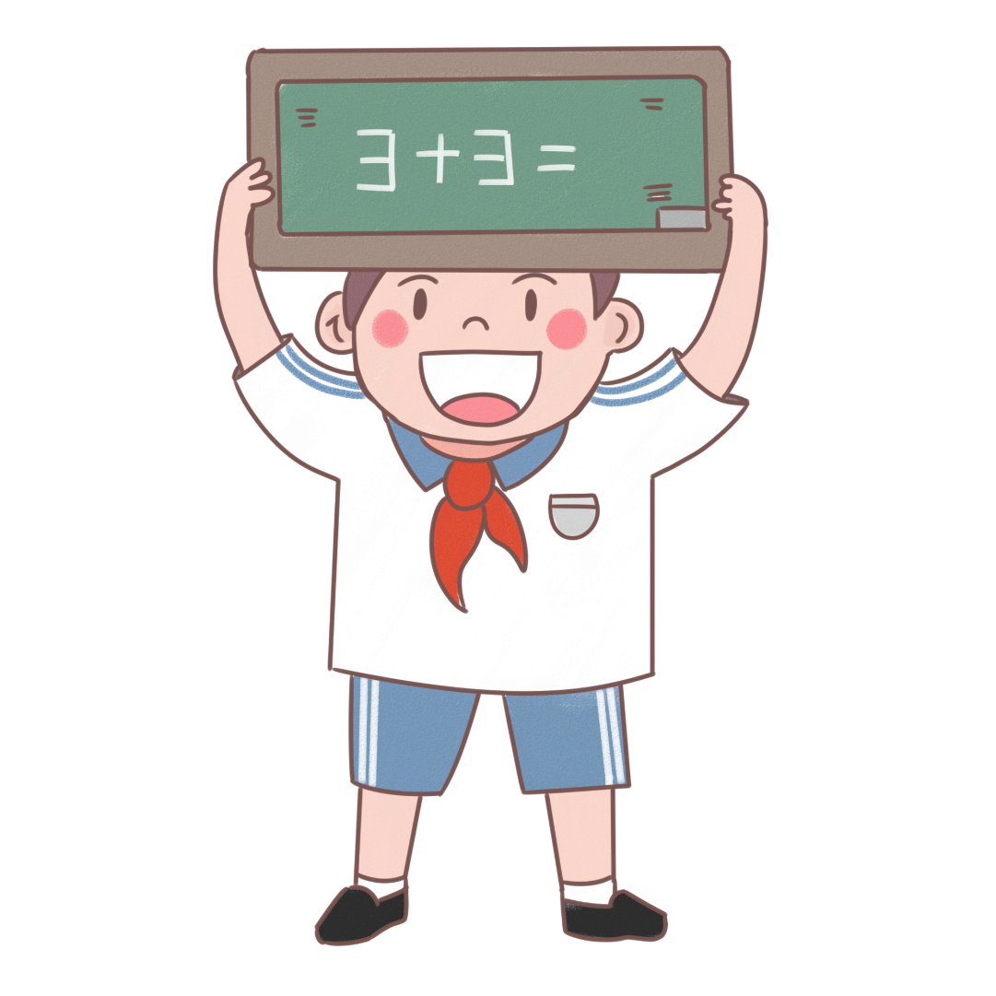
530 + 56
Luyện tập chung
1
Số?
7006
Bảng con
8504
10 000
3992

Slide 3
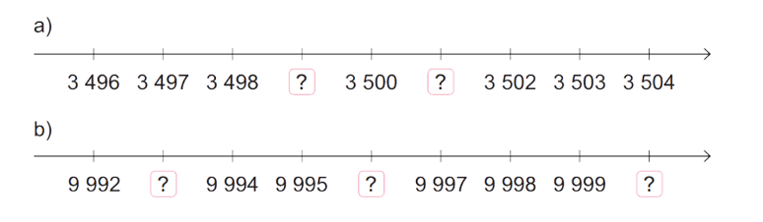

530 + 56
2
Số?
3 499
3 501
Nhóm đôi
9 993
9 996
10 000

Slide 4

530 + 56
3
Chọn câu trả lời đúng

Slide 5
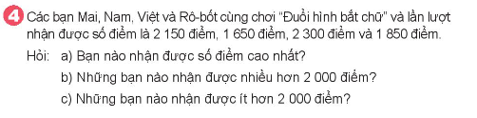
530 + 56

Slide 6

530 + 56
5
Hai cuốn sách bố của Mai lấy được đánh số: III, VI

Slide 7
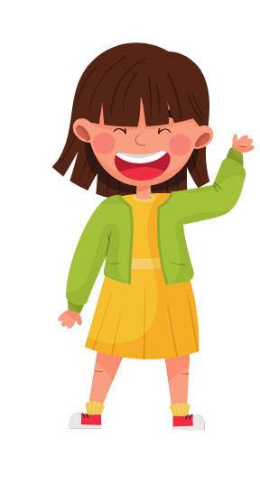
CỦNG CỐ

